Slide 1
Стандартизация НДО. Направления развития
Владимир Геннадьевич ДЕМИДЕНКО
Начальник Управления АиМТП НДО ДНДО
Банк России
5-я Международная конференция
«НАЛИЧНОЕ ДЕНЕЖНОЕ ОБРАЩЕНИЕ: Модели. Стандарты. Тенденции»

Slide 2
Предпосылки изменений процессов обработки и формы упаковки
Новые требования к оборудованию для обработки банкноты и монеты в части проверки подлинности и платежности
Внедрение нового высокопроизводительного оборудования для обработки и хранения банкнот и монеты.
Необходимость повышения производительности труда и эффективности использования оборудования
5-я Международная конференция
«НАЛИЧНОЕ ДЕНЕЖНОЕ ОБРАЩЕНИЕ: Модели. Стандарты. Тенденции»

Slide 3
Цели
Повышение производительности при совершении операций по перевозке, обработке и хранению
Снижение доли ручного труда
Повышение контроля на всех этапах
5-я Международная конференция
«НАЛИЧНОЕ ДЕНЕЖНОЕ ОБРАЩЕНИЕ: Модели. Стандарты. Тенденции»

Slide 4
Направления
Совершенствование монетной и банкнотной упаковки
Технология сверки по укрупнённому депозиту
Применение автоматизированных кладовых
Приём/передача ценностей в укрупнённой упаковке
Информационная компонента
5-я Международная конференция
«НАЛИЧНОЕ ДЕНЕЖНОЕ ОБРАЩЕНИЕ: Модели. Стандарты. Тенденции»

Slide 5
Сквозная идентификация упаковки банкнот и монеты
Технология автоматизированного учета операций с банкнотами и монетой с использованием штрих-кодовой идентификации (ТАУ ШКИ) ориентирована на применение в области автоматизации операций приема, выдачи, хранения, обработки и формирования упаковок с банкнотами и монетой, выполняемых в учреждениях Банка России, оснащенных АС ЭКР 2.0
5-я Международная конференция
«НАЛИЧНОЕ ДЕНЕЖНОЕ ОБРАЩЕНИЕ: Модели. Стандарты. Тенденции»
Notes:
ТАУ ШКИ основана на идентификации (однозначном распознавании) упаковок банкнот и монеты (УБМ), документов и справочных данных, используемых при выполнении операций приема, выдачи, обработки и формирования УБМ. Идентификация производится средствами АС ЭКР 2.0 на основании данных, считанных со штрих-кодовых меток (ШКМ) в формате двумерного штрих-кода QR и micro-QR стандарта ISO/IEC 18004.
В качестве ШКМ пачек банкнот могут использоваться:
изготовленные на заказ одноразовые штрих-кодовые этикетки (ШКЭ) на самоклеющейся основе;
штрих-коды, нанесенные типографским способом на накладку пачки банкнот (ШКН);
ШКЭ, сформированные и нанесенные на накладку пачки банкнот средствами агрегатированного комплекса на базе счетно-сортировальных машин (АК ССМ).
Технологические принципы ТАУ ШКИ предназначены для реализации в АС ЭКР 2.0 аппаратных и программных средств, обеспечивающих:
повышение производительности труда кассовых работников;
минимизацию временных затрат на совершение операций приема, передачи, выдачи и обработки упаковок с банкнотами и монетой;
сокращение объема ручного ввода данных в АС ЭКР 2.0 при выполнении операций приема, передачи, выдачи и формирования упаковок с банкнотами и монетой;
снижение вероятности ошибок, обусловленных человеческим фактором.

Slide 6
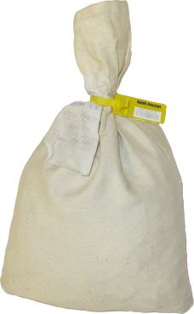
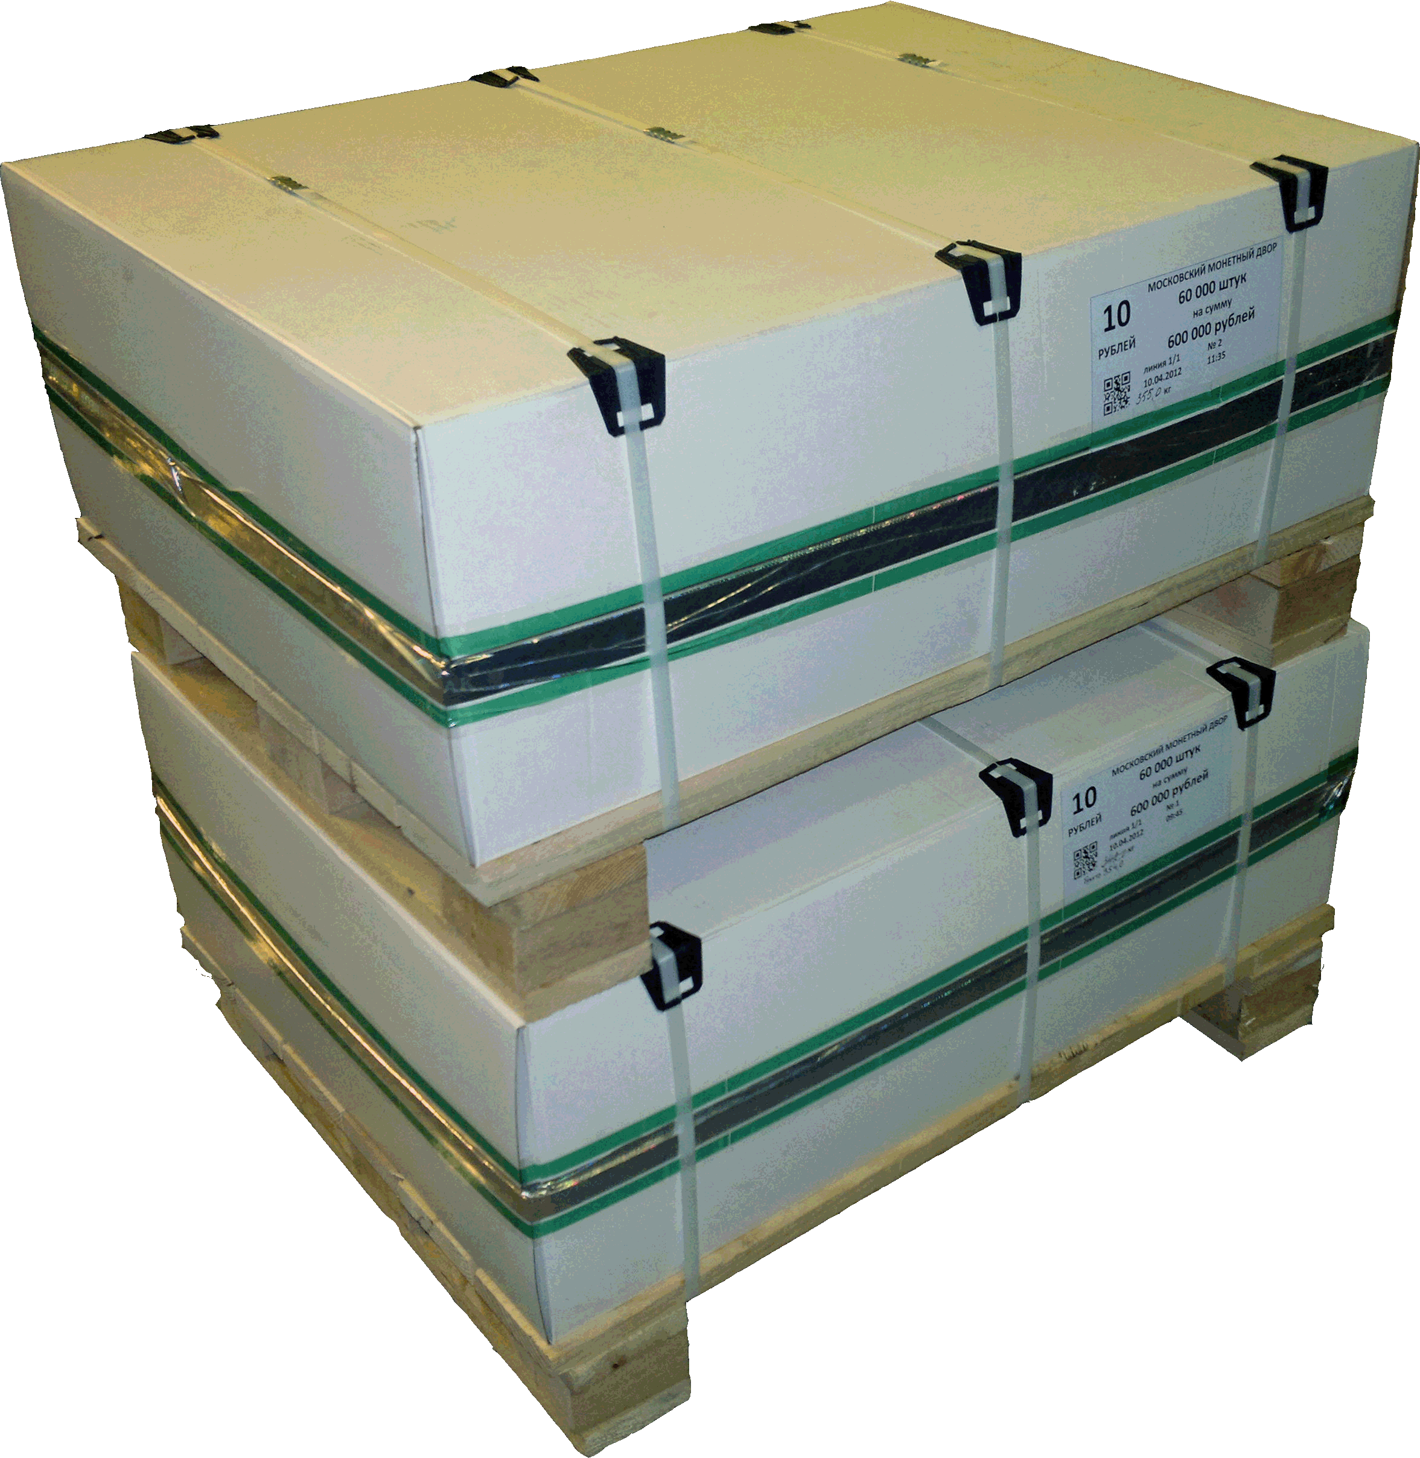
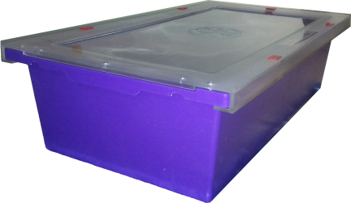
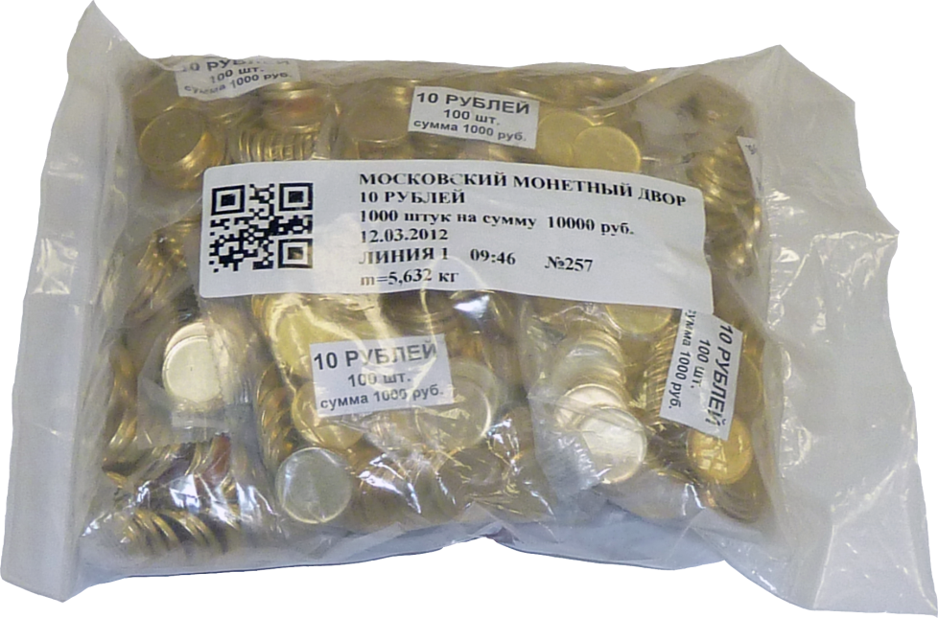
Упаковка монеты
5-я Международная конференция
«НАЛИЧНОЕ ДЕНЕЖНОЕ ОБРАЩЕНИЕ: Модели. Стандарты. Тенденции»

Slide 7
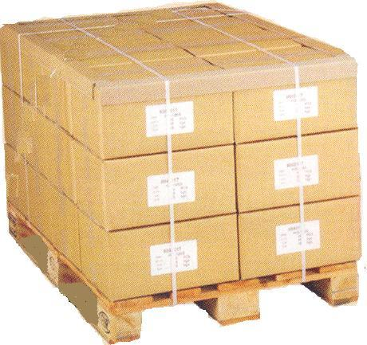
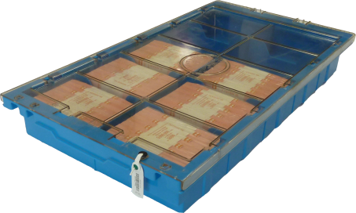
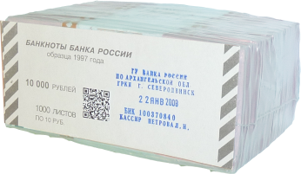
Упаковка банкнот
5-я Международная конференция
«НАЛИЧНОЕ ДЕНЕЖНОЕ ОБРАЩЕНИЕ: Модели. Стандарты. Тенденции»

Slide 8
Автоматизация операций с клиентами Банка России
АС ЭКР/СУЦ
Подсистема информационного
взаимодействия с клиентами
Банка России
Обмен унифицированными сообщениями по заявкам клиентов, результатам приема/выдачи и обработки
Внешняя сеть Банка России
Учреждения
Банка России
Клиенты Банка России
Прием/передача по идентификаторам упаковок с банкнотами и монетой

Slide 9
Пересчет
Объединение ССМ и АРМов подготовки, сверки и др. в информационную сеть
Установка режимов обработки, единицы сверки, выбор номинала, привязка результатов обработки к клиенту по идентификатору упаковки
Обработка укрупнённого депозита
Бригадная форма работы и технологическое телевидение
Автоматическое формирование отчетности
5-я Международная конференция
«НАЛИЧНОЕ ДЕНЕЖНОЕ ОБРАЩЕНИЕ: Модели. Стандарты. Тенденции»

Slide 10
Хранение
В крупных кассовых центрах с большими объемами хранения и приёма/выдачи денежной наличности – применение высокостеллажных автоматизированных складских систем с паллетным способом хранения.
5-я Международная конференция
«НАЛИЧНОЕ ДЕНЕЖНОЕ ОБРАЩЕНИЕ: Модели. Стандарты. Тенденции»

Slide 11
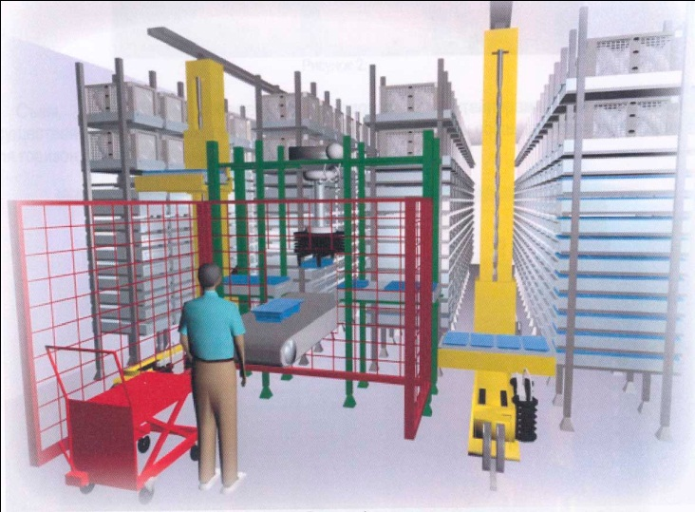
Хранение
В кассовых центрах со средним объемом хранения и приёма/выдачи денежной наличности – применение автоматизированных складских систем с единицей хранения – кассетой с банкнотами
5-я Международная конференция
«НАЛИЧНОЕ ДЕНЕЖНОЕ ОБРАЩЕНИЕ: Модели. Стандарты. Тенденции»

Slide 12
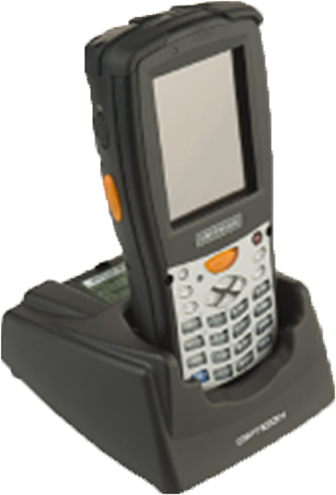
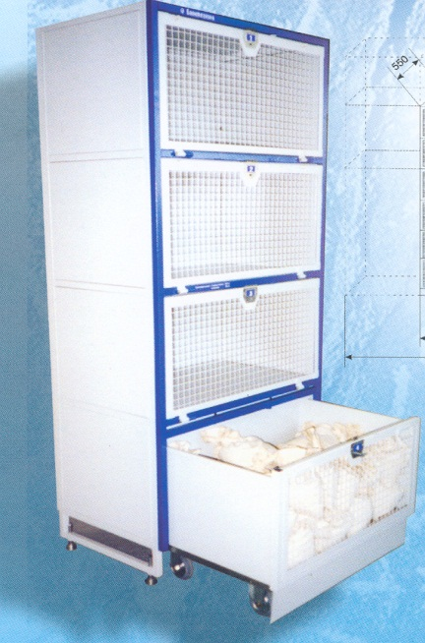
Хранение
В кассовых центрах со небольшим объемом хранения и приёма/выдачи денежной наличности –ручной способ перемещения ценностей – хранение пачек банкнот, мешков в банкнотами
5-я Международная конференция
«НАЛИЧНОЕ ДЕНЕЖНОЕ ОБРАЩЕНИЕ: Модели. Стандарты. Тенденции»
Notes:
Автоматизация операций с применением ТСД

Slide 13
Спасибо за внимание!

